Slide 1
ESCENARIO DE RIESGO
IDENTIFICACIÓN DE PROBABLES LOCALIDADES AFECTADAS
(PRONÓSTICO DE PRECIPITACIONES 16/10/2017 (10:00 HORAS)

Slide 2
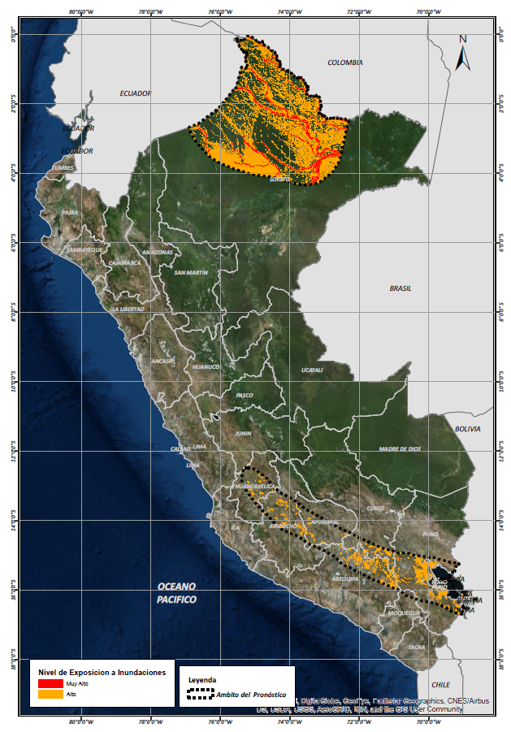
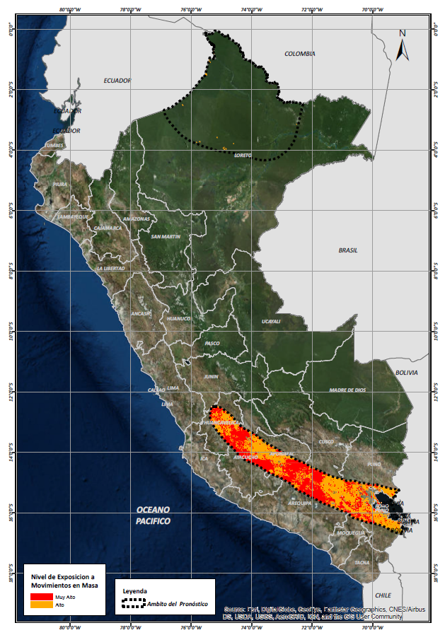
Mapa de exposición alta y muy alta por inundación Según el Pronóstico de Lluvias
Mapa de exposición alta y muy alta por movimientos en masa
Según el Pronóstico de Lluvias

Slide 3
67 Distritos

Slide 4
196 Distritos

Slide 5
Consultas:
soporte-sigrid@cenepred.gob.pe

